Slide 1





TIẾT 28: Truyện Kiều
_Nguyễn Du_
Notes:
Giáo án của Hạnh Nguyễn: https://www.facebook.com/HankNguyenn

Slide 2
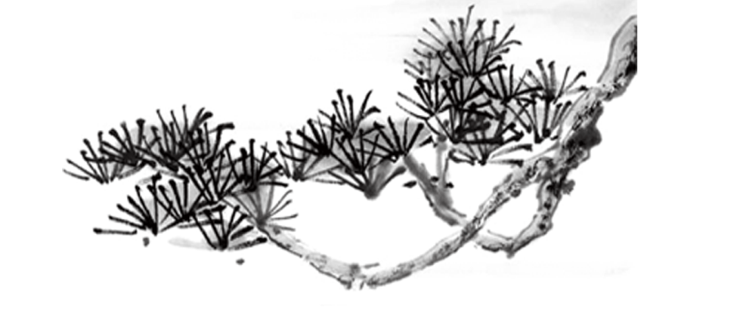



I. Nguyễn Du
Notes:
Giáo án của Hạnh Nguyễn: https://www.facebook.com/HankNguyenn

Slide 3
Xuất thân
Thời đại
Cuộc đời
Con người
Sự nghiệp sáng tác
Mời nhóm 1+2 lên trình bày “Hồ sơ người nổi tiếng” về tác giả Nguyễn Du theo những gợi ý
Notes:
Giáo án của Hạnh Nguyễn: https://www.facebook.com/HankNguyenn

Slide 4
a. Xuất thân
- Quê: Làng Tiên Điền-Nghi Xuân-Hà Tĩnh
- Gia đình: Đại quý tộc, cha làm quan, mẹ có tài hát xướng
NGUYỄN DU
(1765 – 1820) Tên chữ Tố Như – hiệu Thanh Hiên
e. Sự nghiệp sáng tác
+ Chữ Hán: Thanh Hiên thi tập, Nam Trung tạp ngâm, Bắc hành tạp lục
+ Chữ Nôm: Văn chiêu hồn, Truyện Kiều.
+ Có nhiều đổi mới trong NT
b. Thời đại
Sống vào nửa cuối thế kỉ XVIII – nửa đầu thế kỉ XIX: Thời đại lịch sử xã hội có nhiều biến động
d. Con người
+ Am hiểu sâu rộng
+ Trải nghiệm sống phong phú
+ Có trái tim nhân hậu cao cả
c. Cuộc đời
+ Mồ côi cha mẹ từ nhỏ, sống lang thang, vất vả, long đong
+ Làm quan bất đắc dĩ cho triều Nguyễn tại Gia Long
+ Mất tại Huế.
Notes:
Giáo án của Hạnh Nguyễn: https://www.facebook.com/HankNguyenn

Slide 5
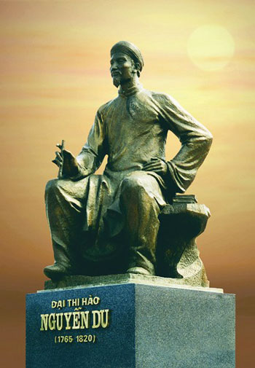
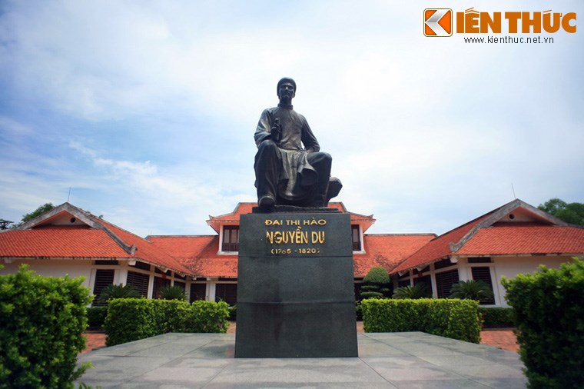
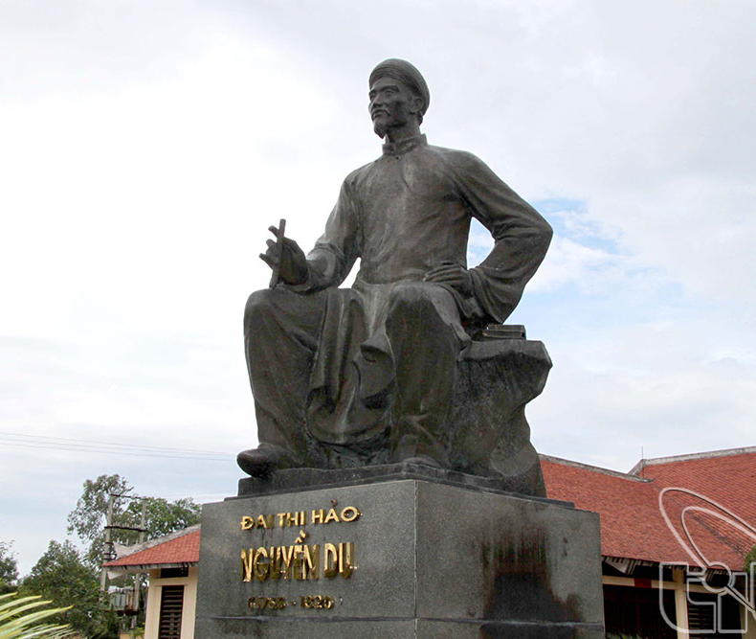
➔ Là đại thi hào dân tộc, là danh nhân văn hóa thế giới.
Notes:
Giáo án của Hạnh Nguyễn: https://www.facebook.com/HankNguyenn

Slide 6
II. Truyện Kiều
Notes:
Giáo án của Hạnh Nguyễn: https://www.facebook.com/HankNguyenn

Slide 7
Thể loại
Nguồn gốc
Tóm tắt
Giá trị
Mời nhóm 3 + 4 lên trình bày “Hồ sơ tác phẩm nổi tiếng” về tác phẩm “Truyện Kiều” theo những gợi ý
Notes:
Giáo án của Hạnh Nguyễn: https://www.facebook.com/HankNguyenn

Slide 8
a. Nguồn gốc
- Được phỏng đoán là sáng tác vào đầu thế kỉ XIX
- Gồm 3254 câu thơ lục bát
- Dựa theo cốt truyện: “Kim Vân Kiều truyện” của Thanh Tâm Tài Nhân (T.Quốc)
- Cảm hứng nhân đạo + Thực tế cuộc sống → Sáng tạo:
Notes:
Giáo án của Hạnh Nguyễn: https://www.facebook.com/HankNguyenn

Slide 9
SỰ KHÁC BIỆT GIỮA “TRUYỆN KIỀU” CỦA NGUYỄN DU VỚI “ KIM VÂN KIỀU TRUYỆN” CỦA THANH TÂM TÀI NHÂN
Kim Vân Kiều truyện | Truyện Kiều
Tiểu thuyết chương hồi. Chữ Hán Mối tình của: Kim Trọng, Thúy Vân, Thúy Kiều. | Truyện thơ lục bát. Chữ Nôm. Số phận của Thúy Kiều – người phụ nữ dưới chế độ phong kiến.
Notes:
Giáo án của Hạnh Nguyễn: https://www.facebook.com/HankNguyenn

Slide 10

b. Thể loại
Truyện Nôm
Notes:
Giáo án của Hạnh Nguyễn: https://www.facebook.com/HankNguyenn

Slide 11
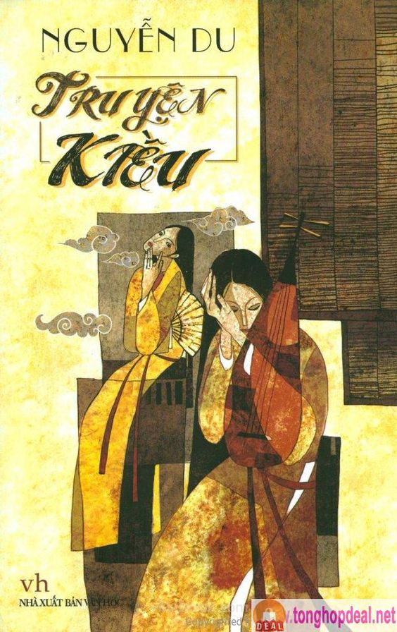
C. TÓM TẮT
Phần 1: Gặp gỡ và đính ước
Phần 2: Gia biến và lưu lạc
Phần 3: Đoàn tụ
Notes:
Giáo án của Hạnh Nguyễn: https://www.facebook.com/HankNguyenn

Slide 12
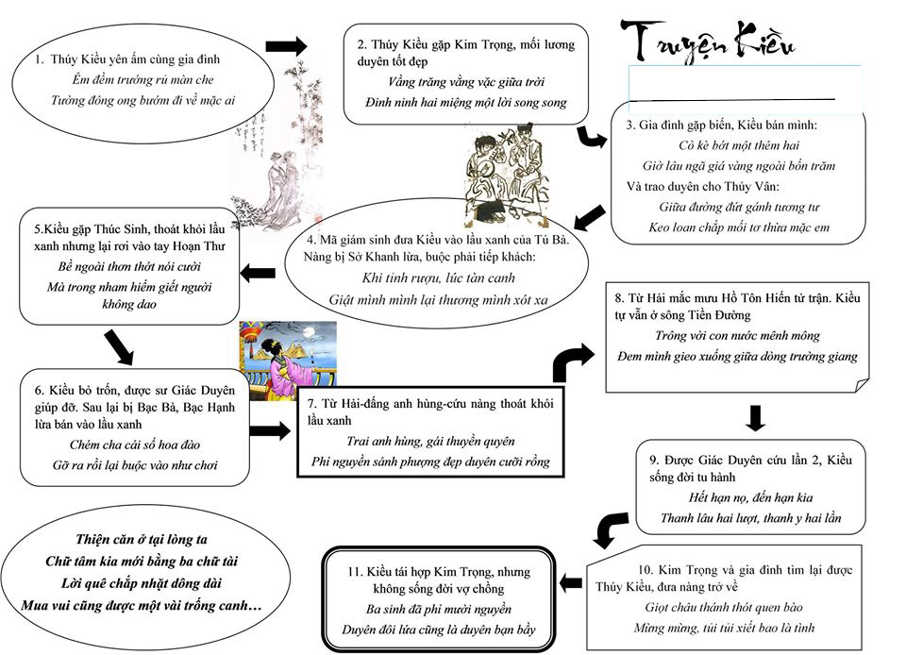
Notes:
Giáo án của Hạnh Nguyễn: https://www.facebook.com/HankNguyenn

Slide 13
PHIẾU BÀI TẬP:
Làm việc nhóm 2
Điền vào chỗ trống trong đoạn thơ
Trình bày kết quả
Notes:
Giáo án của Hạnh Nguyễn: https://www.facebook.com/HankNguyenn

Slide 14
- Đồn em hay truyện Thúy Kiều
Lại đây mà giảng mấy điều cho minh
Vì đâu Kiều gặp Kim sinh?
Vì đâu Kiều phải bán mình chuộc cha?
Vì đâu Kiều phải đi xa?
Vì đâu Kiều phải vào nhà lầu xanh?
Hoa trôi bèo dạt đã đành
Vì đâu mắc phải Sở Khanh nói lừa?
Vì đâu kết tóc xe tơ?
Vì đâu Kiều phải lên chùa làm sư?
Vì đâu Kiều gặp họ Từ?
Báo ân báo oán trả thù sạch không?
Vì đâu Kiều bị mất chồng?
Vì đâu Kiều phải xuống sông Tiền Đường?
Bao nhiêu nghĩa thảm, tình thương
Em ơi giảng hết mọi đường anh nghe
- Em đây thông truyện Thúy Kiều
Em xin giảng hết mọi điều mọi tinh
Chơi ........... Kiều gặp Kim sinh
Vì thằng tơ láo, Kiều bán mình chuộc cha
Vì ................... lạng, Kiều phải đi xa
Vì mụ ................, Kiều mắc lầu xanh
Hoa trôi bèo dạt đã đành
Sơ mưu mắc phải Sở Khanh nói lừa
Vì chàng ................... kết tóc xe tơ
Vì ............................., Kiều phải lên chùa làm sư
Ba năm Kiều gặp họ Từ
Báo ân báo oán trả thù đã ...
Vì ........., Kiều phải mất chồng
Vì......., Kiều phải xuống sông Tiền Đường
Bao nhiêu nghĩa thảm, tình thương
Em đã giảng hết mọi đường anh nghe
Notes:
Giáo án của Hạnh Nguyễn: https://www.facebook.com/HankNguyenn

Slide 15
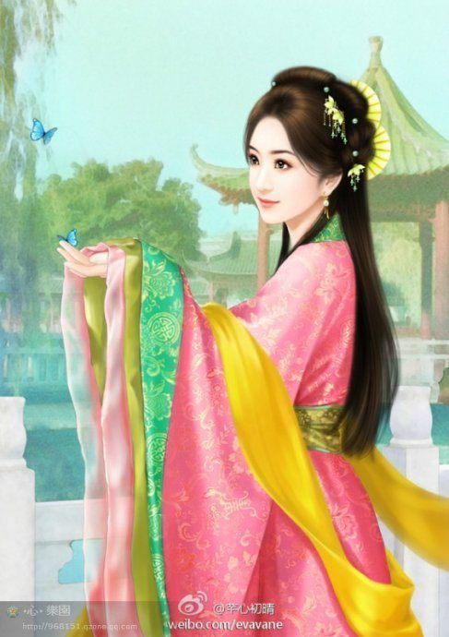
- Em đây thông truyện Thúy Kiều
Em xin giảng hết mọi điều mọi tinh
Chơi xuân Kiều gặp Kim sinh
Vì thằng tơ láo, Kiều bán mình chuộc cha
Vì ba trăm lạng, Kiều phải đi xa
Vì mụ Tú Bà, Kiều mắc lầu xanh
Hoa trôi bèo dạt đã đành
Sơ mưu mắc phải Sở Khanh nói lừa
Vì chàng Thúc kết tóc xe tơ
Vì Hoạn Thư, Kiều phải lên chùa làm sư
Ba năm Kiều gặp họ Từ
Báo ân báo oán trả thù đã xong
Vì lời nói, Kiều phải mất chồng
Vì Hồ Tôn Hiến, Kiều phải xuống sông Tiền Đường
Bao nhiêu nghĩa thảm, tình thương
Em đã giảng hết mọi đường anh nghe
Notes:
Giáo án của Hạnh Nguyễn: https://www.facebook.com/HankNguyenn

Slide 16
- Phản ánh chế độ phong kiến bất công, tàn bạo.
Giá trị hiện thực
- Phản ánh: Số phận bất hạnh của người phụ nữ đức hạnh, tài hoa trong xã hội PK
D. GIÁ TRỊ NỘI DUNG
- Bày tỏ niềm thương cảm sâu sắc của tác giả trước những đau khổ của con người.
Giá trị nhân đạo
- Tố cáo, lên án XHPK cùng các thế lực tàn bạo.
- Trân trọng, khẳng định, ngợi ca đề cao tài năng, nhân phẩm và những khát vọng của con người.đặc biệt là người phụ nữ.
Notes:
Giáo án của Hạnh Nguyễn: https://www.facebook.com/HankNguyenn

Slide 17
Ngôn ngữ điêu luyện
Thể thơ lục bát
E. GIÁ TRỊ NGHỆ THUẬT
Bút pháp: Ước lệ tượng trưng; Miêu tả tâm lí nhân vật; Tả cảnh ngụ tình
Tả người, tả cảnh, tả tình đặc sắc, tinh tế.
Notes:
Giáo án của Hạnh Nguyễn: https://www.facebook.com/HankNguyenn

Slide 18

“Truyện Kiều” xứng đáng là đỉnh cao của văn học dân tộc, là tinh hoa văn hóa ánh mãi ngàn đời. Và đúng như Giáo sư Đào Duy Anh viết: “Nếu Nguyễn Trãi với “Quốc âm thi tập” là người đặt nền móng cho ngôn ngữ văn học dân tộc thì Nguyễn Du với “Truyện Kiều” lại là người đặt nền móng cho ngôn ngữ văn học hiện đại của nước ta.”
Notes:
Giáo án của Hạnh Nguyễn: https://www.facebook.com/HankNguyenn

Slide 19



炫彩花卉唯美
通用模板
Thank you！
INSERT THE TITLE OF YOUR
PRESENTATION HERE
2018.01.01
Notes:
Giáo án của Hạnh Nguyễn: https://www.facebook.com/HankNguyenn

